Slide 1


Deaf Studies - Workshop
Gehörlosenbildung
Höhere Bildung – gehörlose Studierende

Slide 2

Willkommen
  Vorstellungsrunde
  Warm Up

Slide 3
Inhaltsübersicht
  Ziele
  Rechtliche Rahmenbedingungen
  Hindernisse und Barrieren
  Unterstützung
  Strategien und Lösungen
  Guidelines für universales Lernen (barrierefrei)
  Selbstvertretungen (4 Beispiele)

Slide 4

Ziele
- Wissen um rechtlichen Rahmenbedingungen
- Wissen um Unterstützungsmaßnahmen
- Bedeutung der Selbstvertretung und Autonomie tauber Studierender
- Wissen um Inklusion in der höheren Bildung

Slide 5


Rechtliche Rahmenbedingungen
UN-Behindertenrechtskonvention (UN CRPD)
Allgemeine Gleichbehandlungsgesetze
Schutz vor Diskriminierung aufgrund der Behinderung
Hochschulgesetze
Verpflichtung zur Barrierefreiheit und Unterstützung
international
national
Länder
regional
Institution

Slide 6


Barrieren
Mangelnde Barrierefreiheit in Lehrveranstaltungen und Räumen
Fehlende Unterstützung bei der Kommunikation
Unzureichende Sensibilisierung des Personals
Unklare Zuständigkeiten und finanzielle Engpässe

Slide 7

Unterstützung | Maßnahmen
Gebärdensprachdolmetscher*innen in den Lehrveranstaltungen
Assistierende Technologie, Apps, Untertitel …
Barrierefreie Lernmaterialien, Tutoren für Mitschriften

Slide 8
Strategien und Lösungen
barrierefreie
Lehr- und Lernkonzepte
Schulung von Lehrpersonal im Umgang mit tauben Studierenden
Nutzung moderner Technologien
Förderung von Selbstvertretung

Slide 9




Theorie-Hintergrund - Bildung und Sprache
Vygotsky’s sozio-kulturelle Lerntheorie
„Die Fähigkeit, sich in jeder Umgebung, insbesondere im Klassenzimmer,
ausdrücken zu können,
ist wesentlich für die geistige Entwicklung.“
Russischer
Bildungspsychologe
1886 – 1934, Moskow
Modelle der Barrierefreiheit
Sprachliche Vielfalt im Klassenzimmer
Source: Lev Vygotsky's Instagram, Twitter & Facebook on IDCrawl

Slide 10
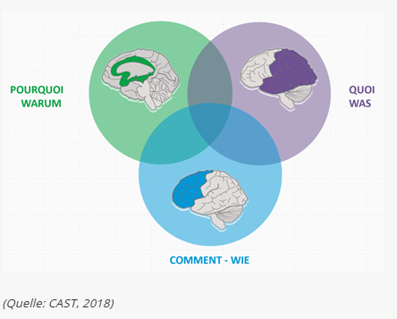


Finde praktische Beispiele
Activity
Engagement
Ziel-gerichtet
Motivation für Lernende
Repräsentation
Einfallsreiche,
Wissbegierige Lernende
Aktion und Ausdruck
Strategische,
Zielorientierte Lernende

Slide 11





Förderung der Selbstvertretung
European
Level
Home | European Deaf Students' Union

Slide 12



Förderung der Selbstvertretung, Beispiel 2
International
Level
Dr Deaf – Acadeafic
Unterschiedliche Studien - Deaf space
Austausch zwischen tauben Studierenden
Workshops zwischen tauben Studierenden und
tauben Akademiker*innen

Slide 13

Förderung der Selbstvertretung, Beispiel 3
National
Level
Peer-to-peer-Beratung
Beratung von tauben Studierenden

Slide 14

Förderung der Selbstvertretung, Beispiel 4
Regional
Level
Service für Universitäten
in Wien und in Graz
GESTU organisiert für taube Studierende
Gebärdensprach-Dolmetscher*innen
Sprach-zu-Text-Dolmetscher*innen
Mitschreib-Kräfte
GESTU macht auch Beratung für Universitätsmitarbeiter*innen.
Servicestelle GESTU Wien stellt sich vor

Slide 15

Fazit
Rechte tauber Studierender sind in unterschiedlichen Gesetzen verankert (international, national, regional)
Barrierefreie und inklusive Lernumgebungen fördern Chancengleichheit
Gute Netzwerke von tauben Studierenden fördern die Barrierefreiheit
Entwicklung selbstbestimmter Studierender ist das Ziel
Setz dich ein für deine Rechte!

Slide 16








Kontakt
https://deafstudies.eu/
Deaf Culture, Heritage and Diversity
@deafstudies.eu

